Slide 1


Совершенствование процесса выдачи разрешений на выполнение земляных работ
Докладчик:
Начальник УЖКХ ТИС Администрации
ЗАТО Северск
КРИНИЦИН ДМИТРИЙ ЕВГЕНЬЕВИЧ

Slide 3





Обоснование выбора проекта
Для получения разрешения на земляные работы для планового и аварийного ремонта инженерных сетей заявители (юридические и физические лица) обращаются в УЖКХ ТиС (или УВГТ), которое выдаёт лист для согласования земляных работ. Заявитель согласует этот лист со множеством заинтересованных сторон и в последнюю очередь приходит для согласования листа согласования в комитет архитектуры и градостроительства (КАИГ).
КАИГ рассматривает документы к листу согласования и при выяснении, что работы на земельном участке носят плановый, а не аварийный характер, отказывают в согласовании листа и информируют заявителя, что при плановых работах заявитель должен еще получить разрешение на использование земельного участка, которое выдает КАИГ.
По результатам заявитель обращается в КАИГ для получения разрешения на использование земель для плановых работ, тем самым заявитель не удовлетворен тем, что он потерял время, ему повторно надо обращаться в УЖКХ (или УВГТ) для получения нового листа, время для выполнения работ затягивается, и как результат неудовлетворительная оценка предоставления муниципальных услуг.
Цель проекта:
Повышение уровня удовлетворенности заявителей качеством предоставления муниципальной услуги и сокращение сроков согласования разрещения на земленные работы при плановом ремонте.
Границы проекта:
От подачи заявления на получение разрешения на выполнение земляных работ до выдачи разрешения

Slide 4

Карта текущего состояния
Время на получение разрешения на земляные работы при аварийном ремонте до 10 дней, при плановом ремонте затрачиваемое время увеличивает в 2 раза
Муниципальная услуга «Предоставление разрешения на осуществление земляных работ»
Заявитель
Заявитель
КАИГ
ЗАЯВИТЕЛЬ
Исполнитель (специалист УЖКХ или УВГТ)
ЗАЯВИТЕЛЬ
Заявитель
(физ. или юр.лицо)
Исполнитель (специалист УЖКХ или УВГТ)
Приходит в УЖКХ ТиС (УВГТ) для получения разрешения на земляные работы для плановых или аварийных работ
Консультирует, выдает лист согласования
Собирает согласования со службами, отвечающими за эксплуатацию инженерных коммуникаций города в соответствии со списком согласования
При аварином ремонте согласовывает разрешение на земляные работы
Идет с согласованным списком в УЖКХ (УВГТ) для получения муниципальной услуги
Оказывает муниципальную услугу в соответствии с регламентом и выдает разрешение на земляные работы
Получил услугу
(15 минут)
3
10 мин.
(20 минут)
10 мин.
Оценил услугу
10 мин.
1
до 7 рабочих дней
10 мин.
Обращается за согласованием в КАиГ (последний в списке согласований)
Плохая оценка предоставления услуги УЖКХ (УВГТ)
При плановом ремонте сетей дает обоснованный отказ в связи с отсутствием разрешения на использование земель, и разъясняет заявителю что он должен получить это разрешение в КАИГ в рамках мун.услуги
ЗАЯВИТЕЛЬ
2
Муниципальная услуга «Предоставление разрешения на использование земель или земельного участка, которые находятся в государственной или муниципальной собственности, без предоставления земельных участков и установления сервитута, публичного сервитута»
2-5 дней
Обращается в КАИГ для получения разрешения на использование земель или земельного участка, которые находятся в государственной или муниципальной собственности, без предоставления земельных участков и установления сервитута, публичного сервитута
КАИГ
ЗАЯВИТЕЛЬ
1
Оказывает муниципальную услугу в соответствии с регламентом
Получил услугу
20 минут
10 мин.
Повторное обращения заявителя для получения разрешения на земляные работы
10 мин.
10 мин.
Оценил услугу
5 дней
7 рабочих дней
Проблема:
Отказ в согласовании КАИГ в разрешении на земляные работы при плановом ремонте.
Коренные проблемы:
Заявитель не располагает информацией, что он должен получить разрешение на использование земель при планов ремонте сетей.
В листе согласования разрешения на земляные работы последним согласующим стоит КАИГ, соответственно заявитель к нему приходит последним, а при плановом ремонте КАИГ отказывает в согласовании информируя, что заявитель должен получить еще и разрешение на использование земель, выдаваемого КАИГ.
Специалист не разъясняет заявителю что при плановом ремонте у заявителя должно быть разрешение на использование земель от КАИГ
1
Отрицательный результат:
1. Срок выполнения необходимых плановых работ затягивается в связи необходимостью получения разрешения на использование земли, кроме разрешения на земляные работы.
2. После получения услуги от КАИГ заявитель повторно обращается в УЖКХ (УВГТ) для получения разрешения на земляные работы, потеряв при этом значительное время, а как результат неудовлетворительная оценка услуги
1
2
3

Slide 5

Карта целевого состояния
Время на получение разрешения на земляные работы при аварийном и плановом ремонте до 10 дней
5
Муниципальная услуга «Предоставление разрешения на осуществление земляных работ»
1
2
3
4
Заявитель
Заявитель
КАИГ
ЗАЯВИТЕЛЬ
Исполнитель (специалист УЖКХ или УВГТ)
ЗАЯВИТЕЛЬ
Заявитель
(физ. или юр.лицо)
Исполнитель (специалист УЖКХ или УВГТ)
Приходит в УЖКХ ТиС (УВГТ) для получения разрешения на земляные работы для плановых или аварийных работ
Консультирует, выясняет характер работ и уведомляет заявителя о необходимости получить разрешение на использование земель для плановых работ, выдает лист согласования для аварийных работ
Собирает согласования со службами, отвечающими за эксплуатацию инженерных коммуникаций города в соответствии со списком согласования
Согласовывает разрешение на земляные работы
Идет с согласованным списком в УЖКХ (УВГТ) для получения муниципальной услуги
Оказывает муниципальную услугу в соответствии с регламентом и выдает разрешение на земляные работы
Получил услугу
10 мин.
6
10 минут
(20 минут)
10 мин.
Оценил услугу
10 мин.
до 7 рабочих дней
10 мин.
(15 минут)
Обращается за согласованием в КАиГ (первый в списке согласований)
10 мин.
2-5 дней
ЗАЯВИТЕЛЬ
3
КАИГ
ЗАЯВИТЕЛЬ
Обращается в КАИГ для получения разрешения на использование земель или земельного участка, которые находятся в государственной или муниципальной собственности, без предоставления земельных участков и установления сервитута, публичного сервитута
Оказывает муниципальную услугу в соответствии с регламентом
Получил услугу
10 мин.
10 мин.
Оценил услугу
6
7 рабочих дней
Муниципальная услуга «Предоставление разрешения на использование земель или земельного участка, которые находятся в государственной или муниципальной собственности, без предоставления земельных участков и установления сервитута, публичного сервитута»
1 день
Юридические лица, основные получатели услуги (АО СВК, ОАО ТС, ООО Электросети) проинформированы о необходимости при плановом ремонте получать разрешение на использование земель для выполнения работ.
Специалист проинформировал заявителя что при плановом ремонте у заявителя должно быть разрешение на использование земель от КАИГ.
Заявитель параллельно обращается в КАИГ для получения разрешения на использование земли и согласовывает лист согласования для разрешения на земляные работы.
КАИГ дает положительное согласование на земляные работы
Сокращен в 2 раза срок согласования плановых работ.
Положительная оценка оказанных услуг.

Slide 6
План мероприятий по реализации проекта
✓
№ п/п | Проблемы | Коренная проблема | Мероприятие | Ответственные | Срок реализации | Эффект
1 | Получение отказа в согласовании разрешение на осуществление земляных работ комитетом архитектуры и градостроительства Администрации ЗАТО Северск после получения согласований в других инстанциях | 1. Заявитель не располагает информацией, что он должен получить разрешение на использование земель при планов ремонте сетей. | 1. Провести совещание с основными получателями услуги (АО СВК, ОАО ТС, ООО Электросети) о необходимости при плановом ремонте получать разрешение на использование земель для выполнения работ, по результатам которого рекомендовать ресурсоснабжающим организациям заблаговременно получить разрешения на использование земель для выполнения ремонтных работ 2026 года. | Бабенышев В.В. Криницин Д.Е. Бадарханов С.А Шарафутдинов М.А. Генералов В.А. Макаренко В.А. Орлов В.В. | 04.03.2026 | Ресурсоснабжающие организации заблаговременно оформят разрешения, для своевременного выполнения плановых работ по ремонту сетей.
 |  |  | 2. Сделать информационное совещание в социальных сетях о требованиях при получение разрешения на земляные работы и разрешения на использование земель. | Криницин Д.Е. Орлов В.В. Бадарханов С.А. | 15.04.2026 | Увеличен охват информированием возможных заявителей
 |  | 2. Специалист не разъясняет заявителю что при плановом ремонте у заявителя должно быть разрешение на использование земель от КАИГ | 3. Разработать памятку специалистам УЖКХ ТиС и УВГТ об информировании заявителей при обращение для получения разрешения на земляные работы о необходимости при плановом характере работ получать отдельное разрешение на использование земель в КАИГ. Ознакомить специалистов оказывающих услугу с памяткой под роспись | Бадарханов С.А. Криницин Д.Е. Орлов В.В. Фадеева О.А. | 10.04.2026 | Специалист оказывающий консультацию будет доводить информацию для заявителя о необходимости получения разрешения на использование земель, что сократит количество неудовлетворительных оценок и срок начала выполнения работ на объектах

Slide 7
№ п/п | Проблемы | Коренная проблема | Мероприятие | Ответственные | Срок реализации | Эффект
 |  | 3. В листе согласования разрешения на земляные работы последним согласующим стоит КАИГ, соответственно заявитель к нему приходит последним, а при плановом ремонте КАИГ отказывает в согласовании информируя, что заявитель должен получить еще и разрешение на использование земель, выдаваемого КАИГ. | 4. Изменить в листе согласования очередность согласования | Криницин Д.Е. Орлов В.В. Фадеева О.А. | 10.04.2026 | После получения информации в УЖКХ ТиС (УВГТ) заявитель обратиться в КАИГ с заявлением на получение разрешения на использования земель и сразу согласует лист согласования на земляные работы. Результатом будет повышение удовлетворенности клиентов получением услуг и исключение повторных согласований в связи с отказом согласования КАИГ.

Slide 8


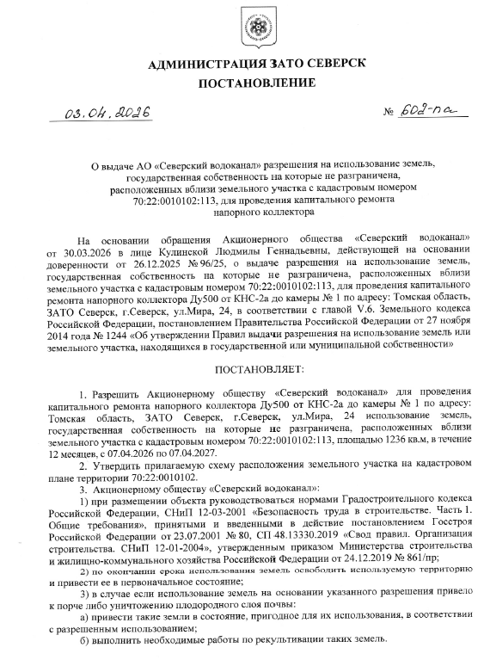
Итоги реализации
Исключены отказы согласования Комитетом архитектуры и градостроительства Администрации ЗАТО Северск листов согласования разрешения на земляные работы
Юридические лица заблаговременно оформляют разрешения на использование земель при плановом ремонте и не получают отказов в согласовании разрешения на земляные работы
Удовлетворенность граждан предоставлением муниципальной услуги «Предоставление разрешения на осуществление земляных работ» не ниже 97%
В 2 раза сокращен срок согласования листа на осуществление земляных работ при плановом характере работ за счет параллельного получения разрешений на использование земель и земляные работы

Slide 9
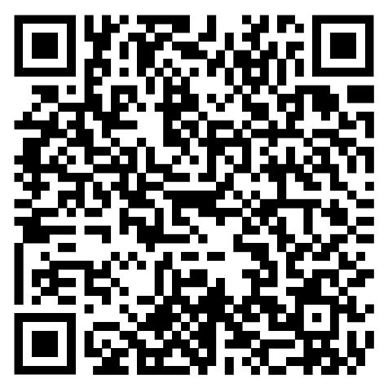

СПАСИБО ЗА ВНИМАНИЕ!

